Slide 1

Phần mềm quản lý nhân sự
Dự án 1
Thành viên | Nhiệm vụ
1. Phạm Duy Biên | Trưởng nhóm
2. Nguyễn Đức Tùng | Thành viên
3. Nguyễn Đức Tùng | Thành viên
GVHD: Tống Phước Quang

Slide 2
Nội dung
Giới thiệu thành viên
Giới thiệu đề tài
Kết luận
Demo đề tài

Slide 3
Trưởng nhóm
Họ tên: Phạm Duy Biên
Chịu trách nhiệm chính trong đề tài:
Thiết kế giao diện Form, thiết kế database, viết báo cáo, kiểm lỗi, phân quyền.
Các form thực hiện:
Form Bảng lương
Form Chấm công
Form Khôi phục
Các Form Thống kê

Slide 4
Thành viên thứ nhất
Họ tên: Nguyễn Đức Tùng
Chịu trách nhiệm chính trong đề tài:
Thiết kế giao diện Form.
Các form thực hiện:
Form Trang chủ
Form Nhân viên
Form Nhân thân

Slide 5
Thành viên thứ hai
Họ tên: Nguyễn Đức Tùng
Chịu trách nhiệm chính trong đề tài:
Thiết kế database.
Các form thực hiện:
Màn hình chào
Form Login
Form Đổi mật khẩu
Form Tài khoản
Form Tổ chức

Slide 6
Giới thiệu đề tài
Mục tiêu ứng dụng:
Đáp ứng được nhu cầu lưu trữ, cập nhật thông tin nhân viên.
Chấm công, tính lương cho nhân viên.
Thống kê số lượng, thành phần nhân viên, sự chuyên cần của nhân viên cũng như tiền lương mà công ty đã chi ra.
Tiếp thu mọi đóng góp ý kiến để có thể phát triển thêm nhiều chức năng mới.
Sau khi phát triển thêm có thể đưa vào áp dụng trong thực tế.

Slide 7
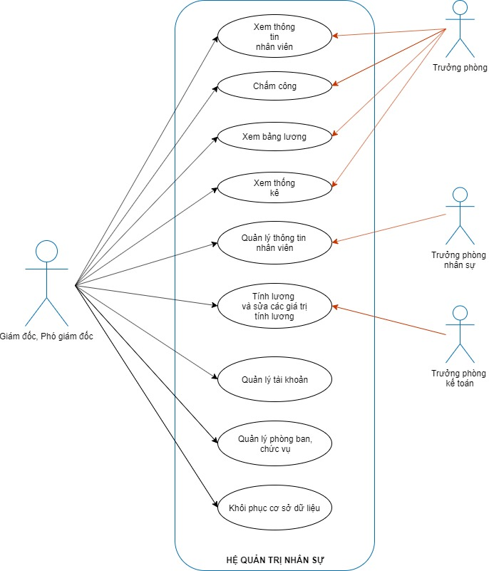
Sơ đồ use case

Slide 8
Tổ chức ứng dụng
Đăng nhập
Giao diện chính
Tài khoản
Bảng lương
Chấm công
Thông tin nhân viên
Trang chủ
Tổ chức
Khôi phục

Slide 9
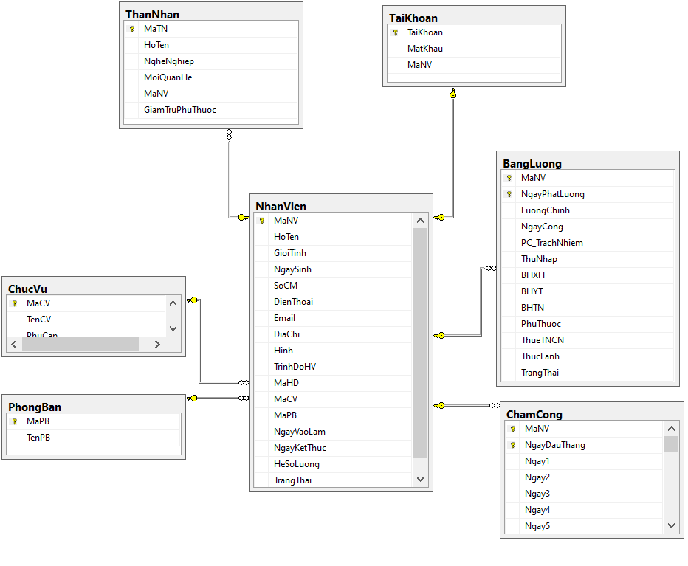
Sơ đồ quan hệ

Slide 10

Demo ứng dụng

Slide 11
Kết luận chung
Trong thời gian thực hiện, nhóm đã thực hiện được các công việc sau:
Thiết kế phần mềm quản lý nhân sự khá hoàn chỉnh với các chức năng khá hoàn thiện.
Thêm chức năng sao lưu và khôi phục cơ sở dữ liệu.
Cài đặt thành công chương trình thực hiện đúng các chức năng đã thiết kế, chương trình chạy tốt, có xử lí ngoại lệ do dữ liệu của người dùng nhập vào.
Học tập, củng cố các kiến thức cơ bản về thiết kế hệ thống, lập trình Java, biết cách xây dựng phần mềm bằng JavaFX
Làm việc nhóm trên GitHub.

Slide 12
Ưu, nhược điểm của phần mềm
Ưu điểm
Chương trình mô tả khá sát các mục tiêu của đề tài.
Chương trình chạy khá mượt, xử lí hầu hết ngoại lệ.
Hoàn thành project đúng hạn, nộp đầy đủ các tài liệu yêu cầu.
Nhược điểm
Chương trình đòi hỏi máy tính cài đặt sẵn phần mềm SQL Server có SQL Server Agent, nếu không có thì không thực hiện được sao lưu dữ liệu.
Chưa cho phép người dùng đặt lịch sao lưu dữ liệu.
Chức năng khôi phục dữ liệu chưa hoàn thiện tốt, dễ xảy ra lỗi.
Tốc độ truy xuất dữ liệu chậm.

Slide 13
Hướng phát triển của phần mềm
Để tiếp tục hoàn thiện sản phẩm để ứng dụng trong thực tế, nhóm có một số đề xuất về hướng phát triển cho sản phẩm như sau:
Xây dựng cơ sỡ dữ liệu tập trung. Việc này làm tăng tính độc lập của sản phẩm, tăng tính thuận tiện khi cài đặt và không cần yêu cầu kiến thức của người dùng về SQL Server.
Cải thiện tốc độ truy xuất dữ liệu.
Nâng cao trải nghiệm người dùng

Slide 14


